Slide 1
Nut Lorena Gutiérrez Carrasco
Depto Gestión APS
Servicio Salud Aconcagua
Capacitación Continua de Médicos 10.04.19

Slide 2
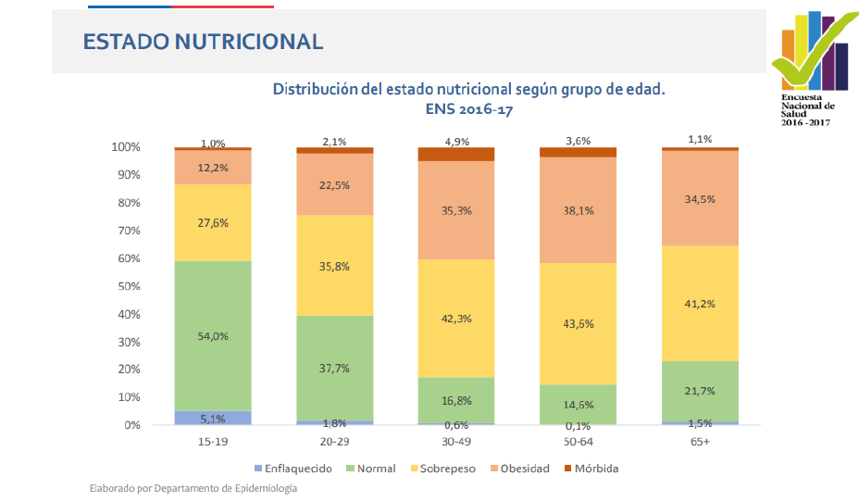

Slide 3
Según la Encuesta de Consumo Alimentario en Chile, realizada por el
Ministerio de Salud, sólo el 5% de la población come saludable, el 95
restante requiere modificaciones importantes en su dieta.
Existe consumo excesivo de energía, grasas saturadas, azúcares y sodio,
en
todos
los
grupos
etarios y
especialmente en
los niveles
socioeconómicos más bajos.
Chile no cumple con las recomendaciones mínimas de consumo de
agua, frutas, verduras, lácteos y pescados. Sólo el 9,2% a nivel nacional consume pescados y productos del mar, el 24,4% consume legumbres regularmente y el 15% del país consume las porciones recomendadas de frutas y verduras.

Slide 4
SEDENTARISMO
Sedentarismo en el último mes (<3 veces por semana),
Encuesta
aáonal de:
SaJud
2016-2017
total país y según sexo. ENS 2003,
2009-10 y 2016-17
86, 7%
--
Nacional
100%
90%
80%
70%
60%
-----
50%
40%
30%
20%
10%
0%
Total País
Hombre
Mujer
•2003
•2009-10
• 2016-17
Elaborado por Departamento de Ep demlología
Se entiende por •sedentansmo en el ultimo mes", aquellos 1ndMduos que en los últimos 30 días NO practicaron deporte o realizaron actividad fis1Ca fuera de su horano
de trabajo, durante 30 minutos o más cada vez, 30 más veces por semana.
No se observan diferencias estadísticamente signrf1cat1vas entre las distintas mediciones ENS 200,3.2009 10 y 2016-17 (IC 95%). Se observad ^{1erencta} sign1ficat1va entre hombres y muJeres en la ENS 2016·17

Slide 5
LOS CUATRO PILARES DE
ELIGE
VIVIR
SANO
Alimentación Saludable
Actividad Física
Vida en Familia
Vida al Aire Libre

Slide 6
PROPÓSITO
“Contribuir a disminuir enfermedades cardiovasculares
y Diabetes mellitus dos en la población chilena.”

Slide 7
OBJETIVO GENERAL
“Disminuir los factores de riesgo como sobrepeso, obesidad y sedentarismo
en relación a la condición física en niños, niñas, adolescentes
meses a 64 años que sean beneficiaros de FONASA.”
y
adultos
de
6
OBJETIVOS ESPECÍFICOS
1. Mejorar Condición Nutricional
2. Mejorar Condición Física.

Slide 8
POBLACION OBJETIVO
“La población objetivo del programa son niños, niñas, adolescentes, adultos,
mujeres embarazadas y post parto inscritos en FONASA, de 6 meses a 64 años de
edad que cumplen con los criterios de inclusión.”

Slide 9
CRITERIOS
INGRESO:
DE
CRITERIOS
DE
EXCLUSION:
Población inscrita en los centros de
salud de atención primaria, validada por
FONASA, que cumpla con los siguientes
criterios:
- Personas con diagnóstico de diabetes tipo
1.
- Personas de 15 y más años con diabetes
mellitus 2.
- Personas de 15 y más años con
hipertensión arterial.
- Personas con Patologías cardiovascular
- Personas con patología oncológica con
tratamiento actual o reciente.
- Personas con insuficiencia orgánica (renal,
cardíaca, hepática)
- Otras patologías que a juicio del evaluador
contraindique ingreso.
•Personas con diagnostico nutricional de
Sobrepeso y Obesidad desde 6 meses
hasta los 64 años.( incluyendo a mujeres
embarazadas y mujeres post parto)
•Personas menores de 15 años con
Diabetes Mellitus II e Hipertensión,
referidos de nivel secundario

Slide 10
ESTRATEGIA DE INTERVENCIÓN EN ESTABLECIMIENTOS
EDUCACIONALES Y JARDINES INFANTILES:
Para la población de 6 meses a 19 años la estrategia considera para su desarrollo, el calendario del año escolar
(8meses de intervención) potenciando que la estrategia se lleve a cabo de preferencia en establecimientos
educacionales (Escuela, liceos, Salas Cunas y Jardines Infantiles). En este caso se debe realizar el trabajo en
conjunto con las Aulas del Bien Estar que es un componente de la Política Nacional de Convivencia Escolar del
Ministerio de Educación.
Durante los 8 meses se realizan Círculos de Vida Sana y círculos de actividad física (sesiones grupales) en los
cuales se incorpora a usuarios indirectos, dado que se ofrece la actividad a todo el grupo curso, estos círculos
estarán acompañados de prestaciones individuales al ingreso al 6° y 8° mes

Slide 11
ESTRATEGIA DE INTERVENCIÓN EN LA COMUNIDAD Y
CENTROS DE SALUD:
Para la población de 6 meses a 64 años cuya estrategia sea desarrollada en lugares de la comunidad que no
sean establecimientos educacionales, la estrategia considera un ciclo de 6 meses a cargo del equipo
multidisciplinario. Durante esos meses se ofrecen Círculos de Vida Sana y Círculos de Actividad física. Al ingreso
y al 6° mes de intervención se realiza una consulta nutricional, consulta con Psicólogo y una evaluación de
condición física.
Una vez realizadas las evaluaciones del sexto mes y si el usurario intervenido cumplió con estas prestaciones mínimas y el año calendario le permite renovar por 6 meses más, podrá continuar en el programa
En caso de no cumplir con la meta y/o asistencia:
• El usuario es egresado y sólo podrá reingresar transcurrido 6 meses previa evaluación del equipo.
• Si el usuario no desea continuar luego de los 6 meses de intervención se deberá poner en el registro
como “No Desea Continuar en el Programa” e ingresar a un nuevo usuario al programa.

Slide 12
ELIGE
VIDA
SANA
2019
Alimentación Saludable
Actividad Física y Recreación

Slide 13
REQUISITO: EXAMEN MEDICINA PREVENTIVA
O CONTROL DE SALUD VIGENTE

Slide 14
COMPONENTE
SALUDABLE
1:
ALIMENTACIÓN
2 consultas
nutricionales
(ingreso y 6° mes)
5 Círculos de vida
sana
1 Consulta
con
Psicólogo.
La duración del programa seria de 6 meses con posibilidad de renovar el ciclo por un nuevo periodo siempre que cumpla con prestaciones mínimas establecidas y el año calendario se lo permita

Slide 15
CIRCULOS DE VIDA SANA : INTA
❑
❑
❑
❑
❑
❑
❑
❑
HUERTOS
ACOMPAÑAMIENTOS COMPRA CANASTA BASICA SALUDABLE
COMPRA INTELIGENTE
PREPARACIONES
RECETARIOS
PSICONUTRICIONALES
EMOCIONES
AUTOCUIDADO

Slide 16
Temas expositivos
Reflexión de pares
Refuerzo de hábitos
Circulo
de vida sana
Componente motivacional
Fortalecer el grupo y sus objetivos en común

Slide 17
COMPONENTE
2:
ACTIVIDAD
FÍSICA
Y
RECREACIÓN
2 evaluaciones de
condición física. (
ingreso y al 6° mes)
48
círculos de vida
1 vez al mes
actividad familiar
sana de actividad
física.
La duración del programa seria de 6 meses con posibilidad de renovar el ciclo por un nuevo periodo siempre que cumpla con prestaciones mínimas establecidas y el año calendario se lo permita

Slide 18
PRE-HABILITACIÓN: PREVENCIÓN DE LESIONES
TRAVÉS DE EJERCICIO FÍSICO
A
Preparación del cuerpo para
ejercicio
el
✓Sobrecarga
✓Especificidad
✓Progresión
Ejercicios específicos
Primer mes de intervención

Slide 19
COMPONENTE
DE
ACTIVIDAD
FÍSICA
Grupo de 2 a 5 años
Grupo de 6 a 18 años
Grupo de 18 a 64 años
Mejorar condición física en
términos de capacidad
Mejorar la condición física
funcional
Mejorar la condición física
funcional y muscular
motora
• Duración: 60 minutos a 90 minutos Frecuencia: 2 a 3 veces a la semana Intensidad: moderado a vigoroso
✓
✓
✓
Actividades asociadas al juego
Corta duración
Espontáneas
✓
✓
✓
Capacidad aeróbica
Trabajos de sobrecarga
Trabajos de fuerza
✓ Intermitentes
Estimulación y Desarrollo de Sistema Sensoriomotor, Capacidad Aeróbica, Fortalecimiento Muscular.

Slide 20
TEST
ACTIVIDAD FÍSICA 2019
2 a 5
años
•Salto longitudinal a pies juntos
5 a 18 años
•
Test de
marcha de 6 minutos
•
•
Test de
Test de
Escalón 3x1
5 repeticiones de sentarse
19 a 64 años
y pararse

Slide 21
RANGO ETARIO DE 19 A 64 AÑOS
Mejorar Condición física en términos de capacidad motora y capacidad funcional a través de:
1.- Test de escalón 3x1
2.- Teste de 5 repeticiones de sentarse y pararse.

Slide 22
ACTIVIDADES MÍNIMAS QUE DEBE CUMPLIR LOS
USUARIOS INSCRITOS EN EL PROGRAMA
2019
✓ 2 consultas de nutricionista.
✓ 2 evaluaciones de condición física.
✓ 5 talleres de círculos vida sana.
✓ 48 sesiones de actividad física.

Slide 23
ROL DEL EQUIPO DE SALUD
Se espera de los profesionales que realizan prestaciones Elige Vida Sana facilitación y apoyo, más que de experto.
ejerzan
un
rol
de
ayuda,
Entregar un servicio de apoyo, acompañamiento , priorizando el vínculo con
las
personas.
Favorecer
climas
de
relación
“tolerante” basados
en
actitudes de aceptación, flexibilidad, cercanía y orientación
(más que de juicio y control).
Se
requieren un
conjunto
de
habilidades
personales,
sociales y de manejo de metodologías de educación en
salud participativas.

Slide 24
Gracias…
CONTACTO:
Lorenai.gutierrez@redsalud.gov.cl

